Slide 1

PHÒNG GIÁO DỤC VÀ ĐÀO TẠO QUẬN LONG BIÊN
TRƯỜNG TIỂU HỌC ÁI MỘ B
MÔN: TIẾNG VIỆT
PHÂN MÔN : ĐỌC
LỚP 2
Bài: Cánh cửa nhớ bà

Slide 2







Mục tiêu bài học
Đọc đúng các từ khó trong bài
1
Biết đọc đúng ngắt nghỉ phù hợp nội dung đoạn thơ
2
Hiểu nội dung bài: Cảm xúc về nỗi nhớ về người bà của mình
3

Slide 3

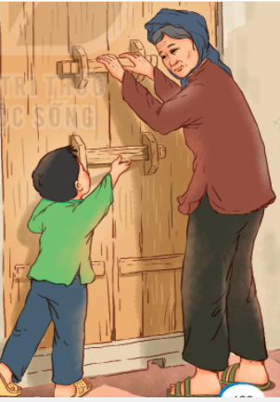
Nói về tình cảm của em đối với ông bà.

Slide 4
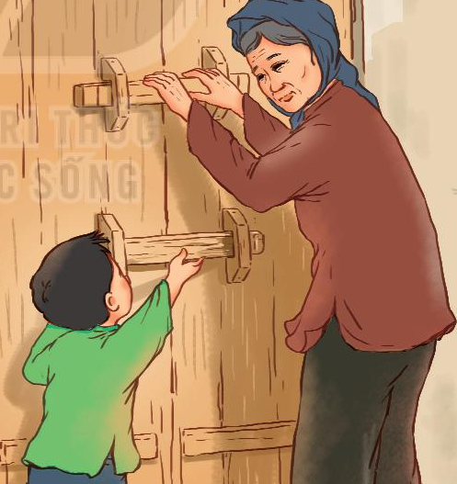
Cánh cửa nhớ bà
Nay cháu về nhà mới
Bao cánh cửa - ô trời
Mỗi lần tay đẩy cửa
Lại nhớ bà khôn nguôi!
Ngày cháu còn thấp bé
Cánh cửa có hai then
Cháu chỉ cài then dưới
Nhờ bà cài then trên
Mỗi năm cháu lớn lên
Bà lưng còng cắm cúi
Cháu cài được then trên
Bà chỉ cài then dưới
Đọc mẫu

Slide 5


Luyện đọc từ khó
then
cắm cúi
ô trời
khôn nguôi

Slide 6





Then (cửa)
: vật bằng tre, gỗ hoặc sắt, dùng để cài cửa
GIẢI NGHĨA TỪ
Notes:
Bài giảng thiết kế bởi: Hương Thảo - tranthao121006@gmail.com

Slide 7
Ngắt nghỉ đoạn thơ
Ngày cháu còn thấp bé
Cánh cửa có hai then
Cháu chỉ cài then dưới
Nhờ bà cài then trên

Slide 8

Cánh cửa nhớ bà
1
Ngày cháu còn thấp bé
Cánh cửa có hai then
Cháu chỉ cài then dưới
Nhờ bà cài then trên
Mỗi năm cháu lớn lên
Bà lưng còng cắm cúi
Cháu cài được then trên
Bà chỉ cài then dưới
Nay cháu về nhà mới
Bao cánh cửa - ô trời
Mỗi lần tay đẩy cửa
Lại nhớ bà khôn nguôi!
3
2
Đọc nối tiếp đoạn thơ
Bài thơ có mấy khổ?
Notes:
Bài giảng thiết kế bởi: Hương Thảo - tranthao121006@gmail.com

Slide 9
Cánh cửa nhớ bà
Ngày cháu còn thấp bé
Cánh cửa có hai then
Cháu chỉ cài then dưới
Nhờ bà cài then trên
Mỗi năm cháu lớn lên
Bà lưng còng cắm cúi
Cháu cài được then trên
Bà chỉ cài then dưới
Nay cháu về nhà mới
Bao cánh cửa - ô trời
Mỗi lần tay đẩy cửa
Lại nhớ bà khôn nguôi!
Đọc theo nhóm
Notes:
Bài giảng thiết kế bởi: Hương Thảo - tranthao121006@gmail.com

Slide 10
Cánh cửa nhớ bà
Ngày cháu còn thấp bé
Cánh cửa có hai then
Cháu chỉ cài then dưới
Nhờ bà cài then trên
Mỗi năm cháu lớn lên
Bà lưng còng cắm cúi
Cháu cài được then trên
Bà chỉ cài then dưới
Nay cháu về nhà mới
Bao cánh cửa - ô trời
Mỗi lần tay đẩy cửa
Lại nhớ bà khôn nguôi!
Đọc toàn bài
Notes:
Bài giảng thiết kế bởi: Hương Thảo - tranthao121006@gmail.com

Slide 11
Trả lời câu hỏi

Slide 12
TRẢ LỜI CÂU HỎI
1. Ngày cháu còn nhỏ, ai thường cài then trên của cánh cửa?
→ Ngày cháu còn nhỏ, bà thường cài then trên của cánh cửa.
2. Vì sao khi cháu lớn, bà lại là người cài then dưới của cánh cửa?
→ Khi cháu lớn, bà lại là người cài then dưới của cánh cửa vì lưng bà đã còng/ vì bà không với tới then trên nữa.

Slide 13
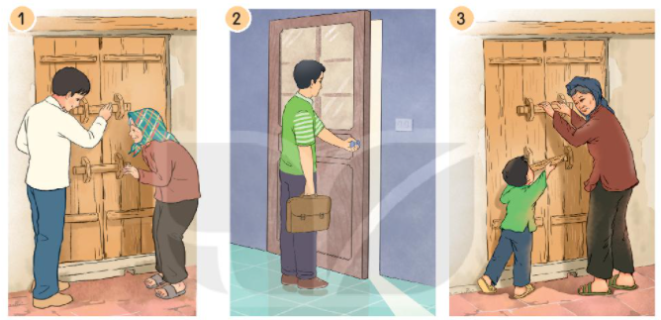
3. Sắp xếp các bức tranh sau theo thứ tự của 3 khổ thơ trong bài.
4. Câu thơ nào trong bài nói lên tình cảm của cháu đối với bà khi về nhà mới?
→ Mỗi lần tay đẩy cửa
Lại nhớ bà khôn nguôi.

Slide 14
Cánh cửa nhớ bà
Nay cháu về nhà mới
Bao cánh cửa - ô trời
Mỗi lần tay đẩy cửa
Lại nhớ bà khôn nguôi!
Ngày cháu còn thấp bé
Cánh cửa có hai then
Cháu chỉ cài then dưới
Nhờ bà cài then trên
Mỗi năm cháu lớn lên
Bà lưng còng cắm cúi
Cháu cài được then trên
Bà chỉ cài then dưới
Luyện đọc lại

Slide 15

LUYỆN TẬP
1. Những từ nào dưới đây chỉ hoạt động?
cánh cửa
cài
then
đẩy
nhà
lưng
về
2. Tìm những từ ngữ chỉ hoạt động có thể kết hợp với từ “cửa”.
→ đẩy cửa, đóng cửa, khép cửa,…..

